Slide 1
Scratchプログラムの可視化による類似度推定
G13908 岩科智彩
G13924 森下汐美

Slide 2
発表の流れ
はじめに
本研究の背景、目的
Scratchとは
Scratchの現状
問題
提案する手法
実験方法
実験結果
評価
今後の展望

Slide 3
はじめに
背景
プログラミング教育が推進され、小学校での導入も検討されている。
その中でもよく利用されているのがGUI環境を利用したツール”Scratch”
目的
Scratchサイト上にあるプログラムデータを利用し、すでに公開されているリミックスツリーより有用な数値発掘と可視化の開発。
Notes:
現状分析

Slide 4
Scratchとは（1／3）
米MITのメディアラボが開発した小・中学生向けのプログラミングツール
初心者にとって使いやすい設計となっているため利用者は多い。

Slide 5
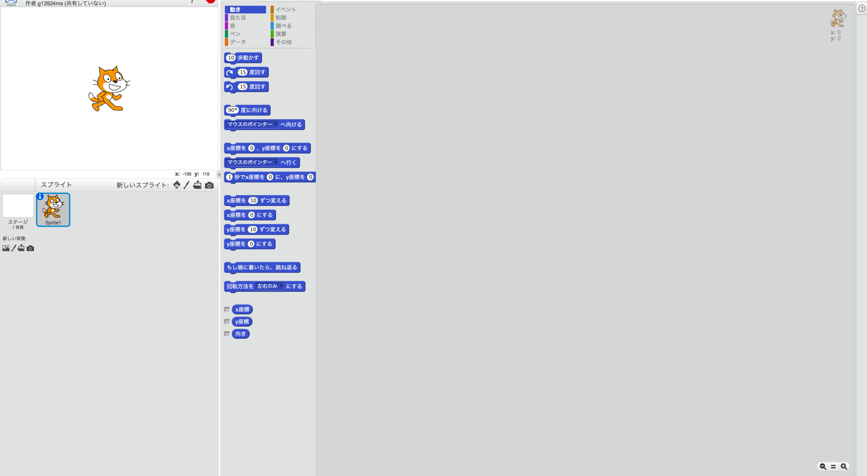
Scratchとは（2／4）
Scratchの編集画面

Slide 6
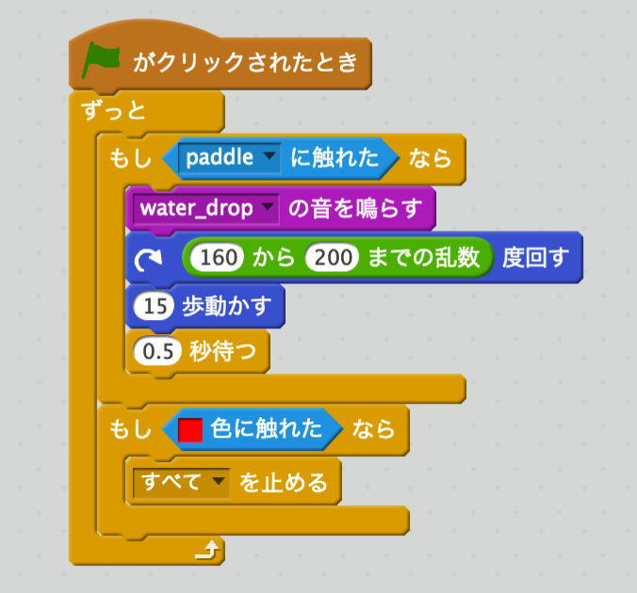
Scratchとは（3／4）
主に用意されているブロックを作成者の好みで組み合わせる

Slide 7
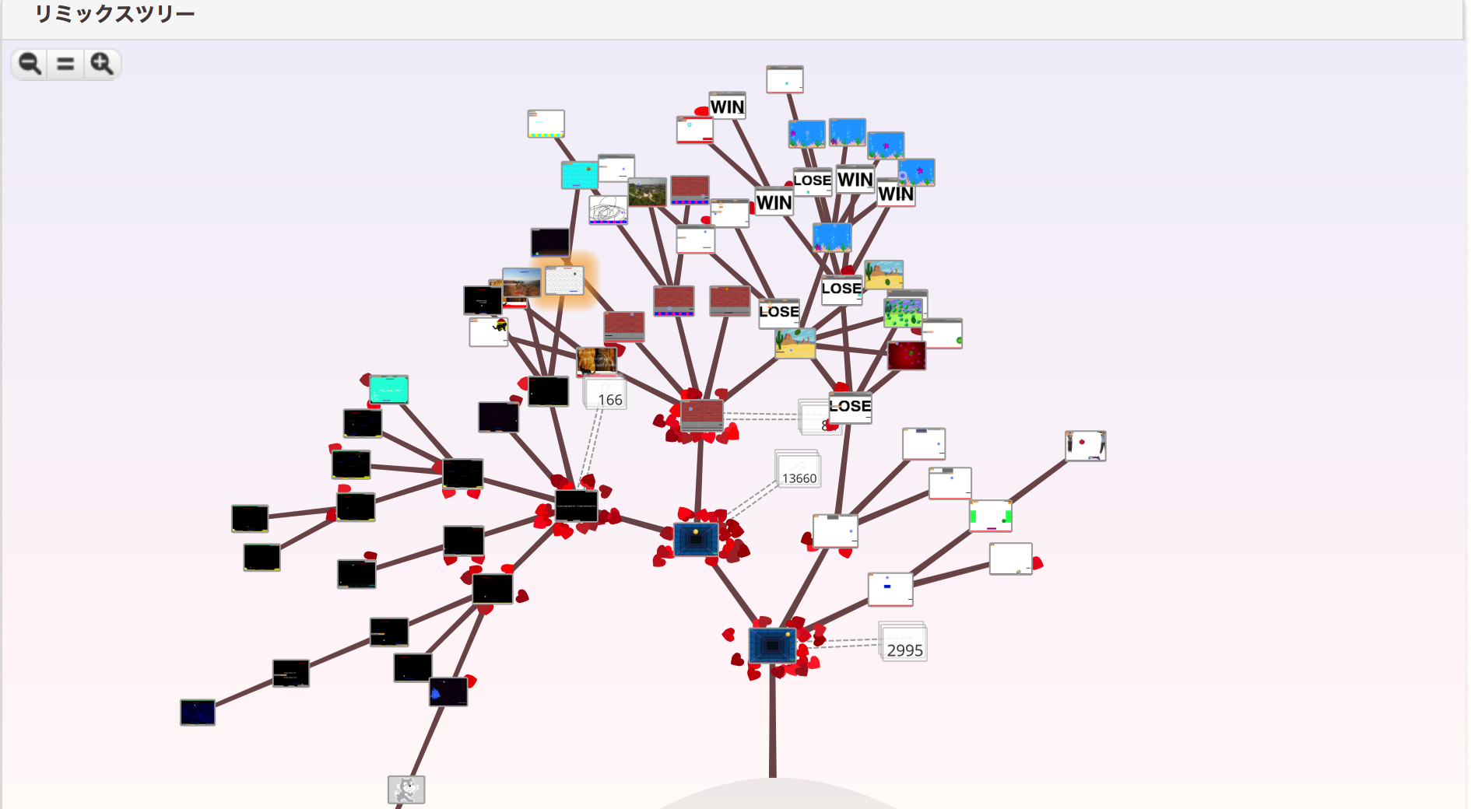
Scratchとは（4／4）
プログラム同士の引用関係が表されているリミックスツリー

Slide 8
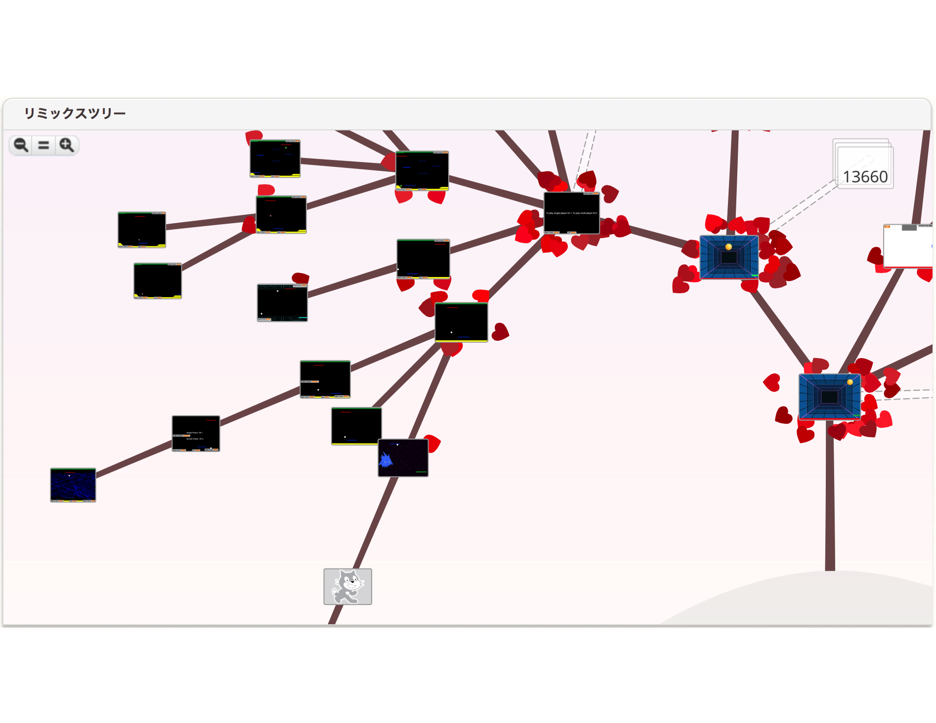
リミックスツリーの現状
あるプログラムが引用されたことが目でわかるリミックスツリー
引用された後、変更された程度はわからない。（すべて同距離で表されている）

Slide 9
問題
引用元と引用されたプロジェクトの違いが同距離のため、分かりにくい。
距離が数値化、その結果を用いて可視化をする。
教育現場での予測例
Notes:
問題点の指摘、現在のデメリットと今後のメリット

Slide 10
研究方法
プログラム同士の類似度（数値）を出す
類似度、ブロックの数、スプライトの数を利用した可視化
アンケートを用いて、数値、可視化、実際のプロジェクトの辻褄が合っているかを確認

Slide 11
提案する手法

Slide 12
実験方法

Slide 13
実験結果

Slide 14
評価

Slide 15
今後の展望

Slide 16
ご静聴ありがとうございました。

